Slide 1
Bürolarda İş Yönetimi (İş Analizi)

Slide 2

İş Kavramıyla İlişkili Kavramlar
Görev
Makam
Meslek
Kariyer

Slide 3

Görev
İşin içeriğinde olan belirli amaçla yerine getirilen faaliyettir.

Slide 4
Makam
Bir kurumda belirli bir personel tarafından yerine getirilen görevler kümesidir.

Slide 5

İş
Birden çok benzer makamın bir araya gelmesidir.

Slide 6

İş Ailesi
Hem benzer görevleri içeren hem de benzer personel niteliklerini gerektiren iki ya da daha fazla işi içeren iş grubudur.

Slide 7

Meslek
Değişik işletme ve kurumlarda bulunan benzer iş grubudur.

Slide 8

Kariyer
Bir kişinin yaşamı boyunca bulunduğu makamlar, yerine getirdiği işler dizisini ifade eder.

Slide 9
İş Analizi
Personel tarafından yürütülen iş kapsamında yer alan görevlerin, işin yapıldığı ortamın, işi yapan iş görenin taşıması gerekli niteliklerin araştırılması ve belgelenmesi sürecidir
İş analizi bir araştırma (bilgi toplama ve inceleme) etkinliğidir.

Slide 10
İş Analizi
Büro çalışanlarını tedarik etmek, bunları seçmek ve işe yerleştirmek, eğitim vermek ve ücretleyip performans ölçümlerini yapabilmek için iş analizi gerekmektedir.
Bunun için daha çok şu sorulara cevap aranır;
Bir büroda yapılan işin gerekleri nelerdir?
İş veya işler nasıl yapılır?
İş ne zaman yapılır?
İşin yapılma yerleri nerelerdir?
İş neden yapılır?

Slide 11
İş Analizinin Temel Unsurları
İşe ilişkin faaliyetler
Performans standartları
Kullanılan makine ve ekipmanlar
Çalışma koşulları (fiziksel, zihinsel, çalışma saatleri vs.)
Gereken bilgi ve yetenekler

Slide 12
İş Analizinin Amaçları
Performans kriterlerini belirlemek
İşe alım ve terfilerde objektif kriterler belirlemek
Uygun ücret politikalarının oluşturulmasını sağlamak
Gerekli eğitim programlarının içeriğinin belirlenmesi
Yapılan işlerin basitleştirmek
Olumsuz çalışma koşullarının ortadan kaldırılması

Slide 13
İş Analizinin Aşamaları
İş Tanımı
İş Gerekleri
İş Tanımı
İş Analizi
İş Gerekleri

Slide 14

İş Tanımı
İş tanımları, organizasyona düzen kazandırır.
İş tanımları koordinasyon ve denetimi kolaylaştırır.

Slide 15

İş Gerekleri
İşin gereği gibi yapılması için işi yapacak iş görende aranan nitelikleri ortaya koyan belgedir.
İş Tanımı işin profilini, iş gerekleri işi yapacak iş görenin profilini ortaya koyar.

Slide 16
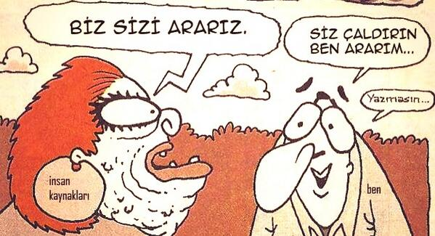
İş Analizi: İKY Temeli
İş analizi sonuçları, insan kaynakları yönetiminin tüm işlevlerine dayanak oluşturur, işlevler arasında tutarlılık sağlar.

Slide 17
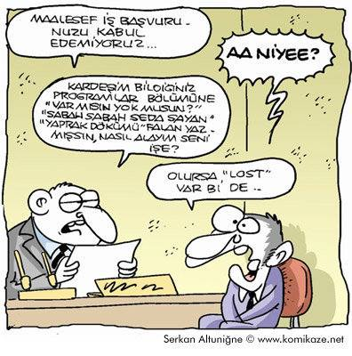
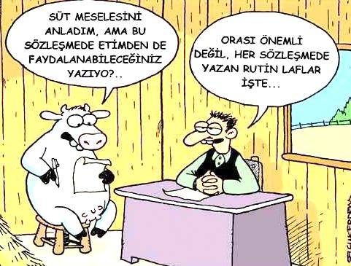

Slide 18
İş Analizi
İstihdam
Geliştirme
Ücretlendirme
Bütünleştirme

Slide 19
PERSONEL PLANLAMASI
PERSONEL SAĞLAMA
PERSONEL SEÇME
İŞ TANIMI
EĞİTİM
İŞ ANALİZİ
İŞ DEĞERLEME
İŞ GEREKLERİ
ÜCRETLEME
BAŞARI DEĞERLENDİRM.
ÇALIŞMA İLİŞKİLERİ
İŞ GÜVENLİĞİ

Slide 20
İş Analizi Süreci
Hazırlık Aşaması
Örgütlenme
İş Analizi Yöntemi Seçme
Uygulama
Raporlandırma

Slide 21
İş analizini kim yapmalı ?
Kurum içi ekip
Uzman kuruluş

Slide 22
İş Analizine Hazırlık
Örgütle ilgili bilgi toplama (amaç, yapı, işlevler, girdiler, çıktılar)
Analiz edilecek işlerin (makamların) belirlenmesi (yöneticilerle görüşme, maaş bordoları, eski iş tanımları vb).

Slide 23
İş Analizi Örgütlenmesi
İş analizi ekibinin seçilmesi,
İş sayısı ve analiz yöntemine dayalı olarak analizci sayısının belirlenmesi,
Analizcilerin eğitimi ve gerekli niteliklerin kazandırılması, ön uygulama yaptırılması.

Slide 24
Analizcide Aranan Nitelikler
Başkalarıyla iyi geçinme,
Anlayış ve sabır,
Tarafsız görüş,
İyi görünüm,
Veri analizi ve yorumlama becerisi,
Kısa ve açık yazabilme yeteneği,
Kendi başına çalışabilme yeteneği.

Slide 25
İş Analizi Yöntemleri
Gözlem
Anket
Görüşme
Karma

Slide 26
Gözlem Yöntemi
Gözlem yönteminde iş analizcisi, belirli bir işin gerçekleştirilmesi için personel tarafından gösterilen davranışları izlemekte veya doğrudan not etmekte ya da daha önceden hazırlanmış olan kontrol listesini doldurmaktadır.

Slide 27
Gözlem Yönteminin Yararları
Gözlem yöntemi, önceden çok dikkatli biçimde hazırlanmış bir kontrol listesi kullanılarak yapıldığında iyi sonuçlar vermektedir.
Gözlem yapılırken, iş ortamı hakkında bilgilerde kolaylıkla alınabilir.
Kısa sürede tamamlanan ve bedensel hareketlerden oluşan işler için uygundur (örneğin inşaat işçileri)

Slide 28
Gözlem Yönteminin Sakıncaları
Gözlenen personel bilinçli biçimde davranışlarını değiştirebilir,
Düşünsel eylemlerin yer aldığı işleri (yönetim, danışmanlık), bu yöntemle analiz etmek olanaklı değildir,
İşin tamamlanma süresi çok uzun ise bu yöntemin uygulanması uzun zaman alır,

Slide 29
Görüşme Yöntemi
Görüşme yönteminde, iş analizcisi işin yapıldığı yere giderek, personel ile yüz yüze görüşmektedir. Bu yöntemde planlı görüşme aracı olarak ankete benzeyen soru formu veya iş kontrol listesi kullanılmaktadır.

Slide 30
Görüşme Yönteminin Yararları
İş analizcisine personelin anlayamadığı soru ve konuları anında açıklama ve net olmayan yanıtlara müdahale etme olanağına sahiptir,
Görüşme yüz yüze yapıldığından iletişim sorunları doğmamakta, anlaşılmayan yönler açıkça ortaya konarak doğrusu bulunmaya çalışılmaktadır.

Slide 31
Görüşme Yönteminin Sakıncaları
Uzun zaman alır (özellikle yönetsel ve profesyonel işlerde),
Maliyeti yüksektir,
Heizenberg etkisi (insanların, görüşmecinin duymak istediğini sandığı yanıtları verme eğiliminde olması).

Slide 32
Önemli Noktalar
Görüşme, işin yapılışını aksatmayacak bir zamanda yapılmalıdır,
Görüşme başlarken görüşmenin amaç ve uygulanış biçimi, dostane biçimde personele aktarılmalıdır,
Gereksiz ayrıntılara girilmemelidir,
Görüşme sırasında samimi bir ortamın yaratılmasına, gereksiz tartışmalara girilmemesine dikkat gösterilmelidir.

Slide 33
Anket Yöntemi
Anket yöntemi iş analizinde yaygın kullanımı olan yöntemdir.
Araştırma aracı olan anket, iş analizi çalışması yapılacak kurumun ve işlerin nitelikleri dikkate alınarak geliştirildikten sonra yanıtlanmak üzere personele verilir.
Yanıtlanan anketlerin muhtevasındaki bilgiler analizciler tarafından özetlenir.

Slide 34
Anket Yönteminin Yararları
Çok sayıda işle ilgili bilginin çok kısa bir süre içinde toplanmasına olanak tanır,
Daha az iş analizi elemanı gerektirir, yani veri toplama maliyeti düşüktür,
İş analizi çalışmalarına daha fazla personelin katılımı sağlanabilir.

Slide 35
Anket Yönteminin Sakıncaları
Personelin iş analizine verdiği yanıtların doğruluğunun anında saptanamaması,
Personelin işini çok iyi bilmesine karşın işinin yalnızca önemli yönlerini belirtmesi
Personelin işini açık biçimde ifade edememesi,
Soruların anlamının personel tarafından yanlış anlaşılabilmesi,

Slide 36
Önemli Noktalar
Anketin elde edilmesi düşünülen bilgileri eksiksiz olarak sağlayacak biçimde düzenlenmesi gereklidir,
Soruların anlamlarının herkes tarafından aynı biçimde anlaşılır olması sağlanmalıdır,
Anketin dilinin sade ve anlaşılır olması gereklidir,

Slide 37
Anketin iyi anlaşılır olması için "ankete ve anket sorularının cevaplandırılmasına ilişkin açıklama" ya yer verilmelidir,
Anket soruları içeriği, konu ve benzerliklerine göre gruplandırılmalıdır,
Ankette açık uçlu sorular bulunmalıdır. Bu kısma personel belirtmek istediği konuları serbestçe aktarabilmelidir.
İş analizi anketini, her iş için en az bir personelin yanıtlaması gerekir.

Slide 38
Karma Yöntem
Karma ya da bileşik yöntem, yukarıda sayılan iş analiz yöntemlerinin bir arada kullanıldığı yöntemdir
Karma yöntem, bir yöntemin eksik ve zayıf yönlerini tamamlayacak şekilde diğer yöntemlerle desteklenmesi, yani birden fazla yöntemin aynı anda kullanılması anlamına gelir.

Slide 39
Uygulama İlkeleri
Analizci personele kendini ve amacını tanıtmalıdır,
Personele ve işine yakın ilgi göstermelidir,
Personele işini nasıl yapacağını anlatmamalıdır,
İş ve personeli birbirine karıştırmamalıdır,
Toplanan bilgiler, vakit kaybetmeksizin doğrulattırılmalıdır.

Slide 40
İş Tanımının Unsurları
İş Tanımının Geçerlilik Tarihi,
İşin Adı (unvanı) ve Kodu,
İşin Yapıldığı Bölüm,
Bağlı Olduğu Bölüm
İşin Özeti,
Görevler,

Slide 41
Kullanılan Makinalar,
Kullanılan Malzemeler,
Gözetim,
Mali Sorumluluk,
Çalışma Koşulları,
Tehlikeler,
Kişisel Nitelikler.

Slide 42
İş Tanımının Yazılması
Mümkün olduğunca kısa ve yalın cümleler kullanılmalıdır,
Cümleler herkes tarafından aynı şekilde anlaşılacak nitelikte olmalıdır,
İşin tüm yönleri ortaya konulmalıdır,
Geniş zaman eki kullanılmalıdır (yapmak, sağlamak, yapar, sağlar)

Slide 43
İş Gerekleri- Temel İş Faktörleri
İşi yapacak personelde aranacak nitelikler dört ana grupta toplanmaktadır
Yetenek Gerekleri,
Çaba Gerekleri,
Sorumluluk Gerekleri,
Çalışma Koşulları.

Slide 44
Yetenek Gerekleri
Öğrenim
Deneyim (iş öncesi-iş başında)
Özel bilgi ve beceriler (yabancı dil, sayısal modeller kurabilme)
İnisiyatif ve yaratıcılık (karar verme ve yargılama olarak da anılmaktadır)

Slide 45
Çaba Gerekleri
Çaba gerekleri, bir işin amaçlara uygun biçimde gerçekleşmesi için harcanan güç ve enerji olarak tanımlanır. Bu çaba, iki türlü olabilir:
Bedensel çaba (taşıma, kaldırma),
Zihinsel çaba (yargılama, uyarlama).

Slide 46
Sorumluluk Gerekleri
Sorumluluk bir şeyi yerine getirme ya da yerine getirilmesini sağlama yükümlülüğü olarak tanımlanabilir.
Gözetim sorumluluğu
Malzeme ve donanım sorumluluğu
Mali sorumluluk
Diğer kişilerin korunması sorumluluğu
İş ilişkileri sorumluluğu

Slide 47
Çalışma Koşulları Gerekleri
İş ortamı (ısı, gürültü, sıcaklık)
İş riski (hastalık olasılığı ve fiziksel rahatsızlıklar)

